Slide 1
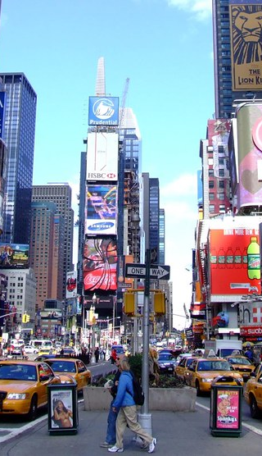
Restaurant Contest
Quang Huynh

Slide 2
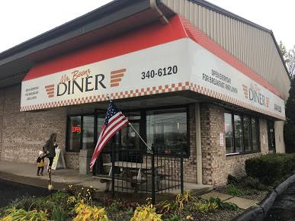
Restaurante local
El restaurante local que yo escojo es “Mr Beenz Diner” en 1941 Buffalo Road. También, este restaurante es muy cerca de la escuela de Gates Chili. Aunque un restaurante local, “Mr Beenz Diner” tiene 4.6 estrellas en Google. La reseña de la restaurante es muy buen.

Slide 3
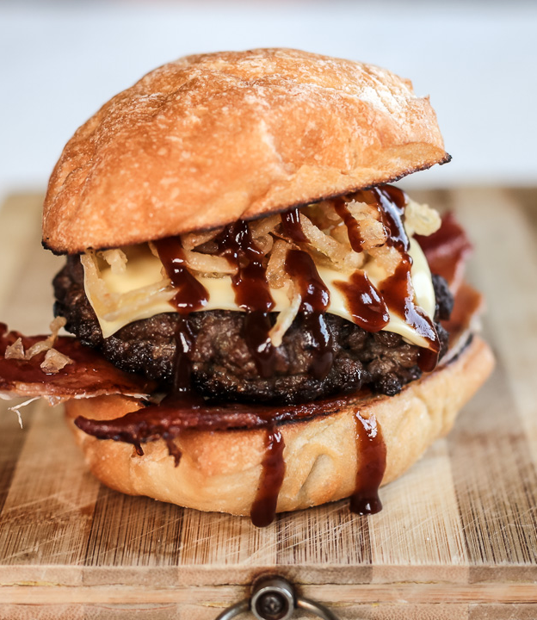
Mi creacion
Yo estoy haciendo una hamburguesa para “Mr Beenz Diner”. El nombre de la hamburguesa es El Dominador. Mi hamburguesa tiene un dulce y salado sabor. Es el dulce porque de la salsa de BBQ. También, El Dominador tiene proteínas, vegetales y lácteos. Sin embargo, no hay frutas y es un poco picante. El Dominador es muy delicioso y crujiente.

Slide 4
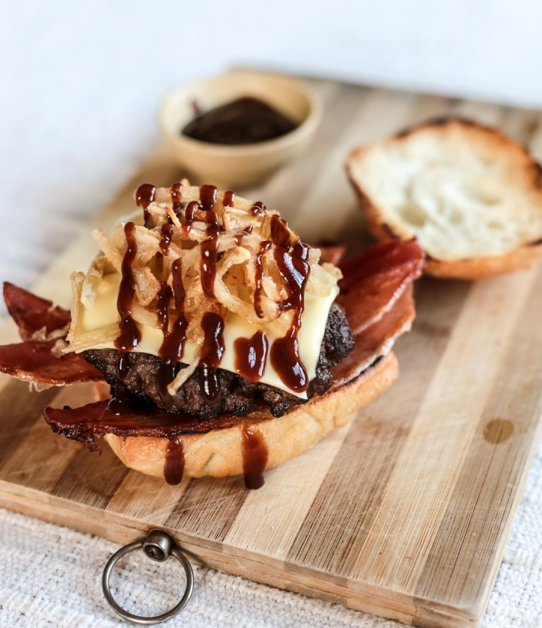
Los ingredientes
La hamburguesa tiene la pan con mantequilla y es sin grumos. Luego, tiene un jugoso carne de hamburguesa y es pesado con sabores. La carne de hamburguesa es a la parrilla. El tocino es ahumado, crujiente y dulce. El tocino es chamuscado en la sartén. También, el queso es fresco, cremoso, y magnifico como una fruta refrescante. La salsa de BBQ es delicioso, muy dulce y fuerte en sabores. Después, tiene las cebollas fritas. Aunque las comidas fritas es poco sana, las comidas fritas son deliciosa.

